Slide 1

Strategic Framework
Community
Leverage
Your Tribe Is Your Biggest Unfair Advantage
Build • Activate • Scale
2026

Slide 2
The Reality Check
The Loneliest People in the Room
Are Usually the Least Powerful
Di era remote work dan digital noise, siapa yang benar-benar punya akses ke orang yang tepat?
Bukan soal berapa banyak kamu tahu — tapi siapa yang tahu kamu, percaya padamu, dan mau bergerak untukmu.
Isolated vs Connected
Key Insight
Komunitas bukan soft skill. Ini hard asset yang paling underrated dalam karier dan bisnis modern.

Slide 3
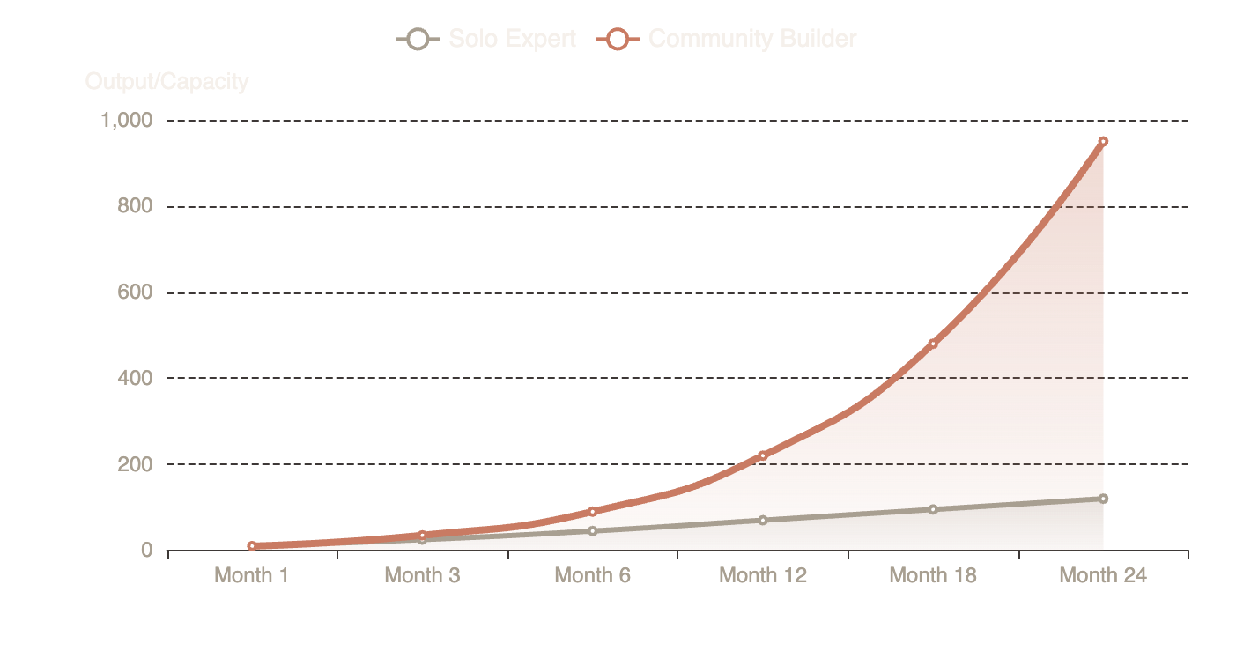
The Math of Leverage
1 Community Builder = 100x the Output
of 1 Lone Expert
Solo Expert
Output terbatas oleh waktu & energi
Linear growth — 1 jam kerja = 1 jam output
Deal & peluang harus dicari sendiri
Community Architect
Output dimultiplikasi oleh setiap anggota aktif
Exponential growth — network effect
Deal & kolaborasi datang secara organik
75%
4%+
2x
Konten user-generated di brand dengan community flywheel (McKinsey)
Konversi traffic ke penjualan vs <2% rata-rata industri
Lebih banyak referral dari komunitas yang engaged

Slide 4
Strategic Classification
Know Which Game You're Playing
Tidak semua komunitas diciptakan sama — pilih tipe yang selaras dengan tujuan strategismu
Learning
Professional
Identity
Commercial
Influence
Berbagi knowledge, peer growth, mastermind groups
Career capital, deal flow, referrals, network
Shared mission, values, advocacy movements
Komunitas di sekitar produk/brand
Thought leadership, media, audience building
Cocok untuk:
Professionals, lifelong learners
Cocok untuk:
Entrepreneurs, executives
Cocok untuk:
Activists, mission-driven
Cocok untuk:
Brand owners, product-led
Cocok untuk:
Creators, experts, speakers
Payoff:
Skill acceleration, intel
Payoff:
Opportunities, partnerships
Payoff:
Impact, belonging, influence
Payoff:
Retention, LTV, advocacy
Payoff:
Reach, authority, monetization
Investasi:
Time, expertise sharing
Investasi:
Relationship building
Investasi:
Authentic commitment
Investasi:
Product excellence, support
Investasi:
Consistent content, voice
Strategic Note: Komunitas terbaik seringkali hybrid — menggabungkan elemen dari beberapa tipe. Identifikasi tipe dominan, tapi jangan takut untuk menciptakan kombinasi unikmu sendiri.

Slide 5
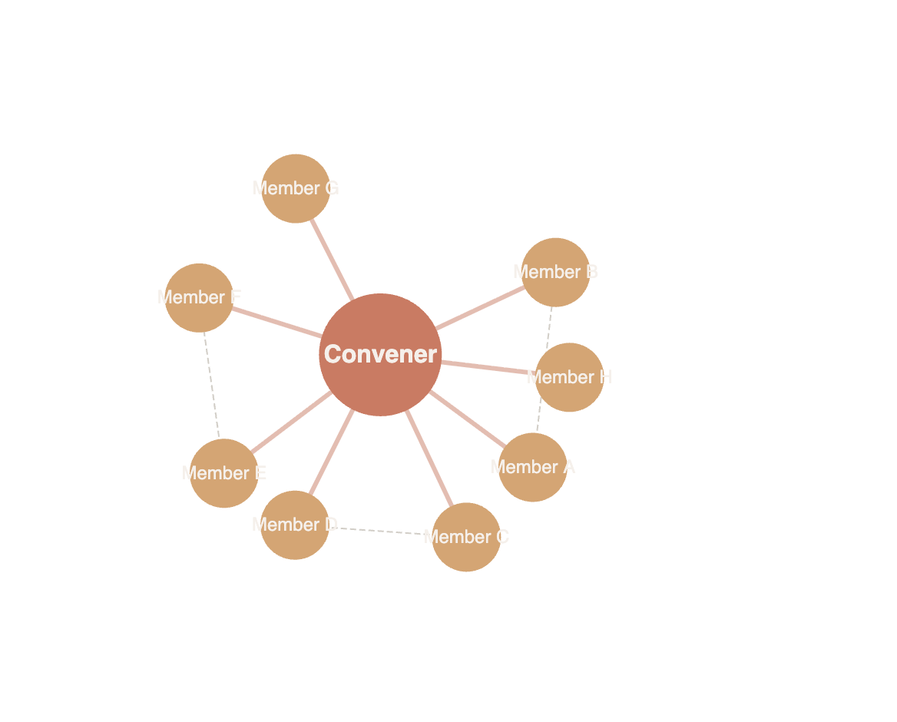
Position of Power
The Person Who Calls the Meeting Runs the Room
1
Information First
Convener selalu mendapat informasi pertama — siapa butuh apa, siapa punya apa, siapa mencari siapa.
2
Perceived Authority
Convener dipersepsikan sebagai authority bahkan sebelum membuktikan expertise — posisi mengumpulkan = posisi memimpin.
3
Access to All Nodes
Convener memiliki akses ke semua node dalam jaringan — menjadi jembatan yang menghubungkan orang-orang yang tidak akan bertemu tanpa dia.
"The host never pays for dinner"
Analogi tentang bagaimana convener selalu dalam posisi leverage — orang lain datang, berkontribusi, dan membawa value, sementara convener mendapatkan akses, informasi, dan pengaruh.
Actionable Insight: Kamu tidak perlu jadi expert paling senior untuk punya leverage — cukup jadi orang yang mengumpulkan expert. Posisi convener bisa dibangun dengan inisiatif, bukan senioritas.

Slide 6
From Zero to One
Start Small, Go Deep, Then Wide
First 90 Days Playbook
Minimum Viable Community (MVC)
10-15 orang yang tepat lebih berharga daripada 1000 orang random. Kualitas koneksi > kuantitas anggota.
D1-30
Foundation Phase
• Kurasi 10-15 founding members dengan kriteria ketat
• First gathering: establish norms, expectations, shared purpose
Kriteria Kurasi Anggota Awal:
• Create first "quick win" — value yang langsung terasa
Energy: Orang yang aktif, engaged, positive
Complementarity: Skill/network yang saling melengkapi
D31-60
Commitment: Bersedia invest waktu dan kontribusi
Ritual Establishment
• Set recurring cadence: weekly/bi-weekly touchpoints
• Document early wins dan stories
• Identify and empower first champions
Format yang Bekerja
D61-90
Momentum Building
Cohort-Based
Recurring Rituals
Shared Challenges
• Members mulai mengajak orang lain (organic growth)
Bersama-sama dari awal
Rutinitas yang konsisten
Tantangan bersama
• First member-led initiatives emerge
• Community mulai punya "personality" sendiri
Critical Warning: 70% komunitas mati dalam 90 hari pertama karena tidak ada ritual konsisten dan value yang jelas.

Slide 7
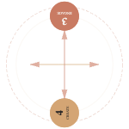
Self-Sustaining Dynamics
Once It Spins, It Feeds Itself
The Flywheel Cycle
1
Value Creation
Konten, insight, akses, atau pengalaman yang berharga
2
Member Attraction
Orang-orang yang tertarik oleh value yang diberikan
3
Engagement
Anggota aktif berkontribusi, berinteraksi, berbagi
4
More Value Creation
Kontribusi anggota menciptakan value baru → cycle repeats
Critical Point
Role Evolution
Kapan komunitas mulai berjalan sendiri? Saat member-led initiatives mulai muncul tanpa dipicu.
Builder berubah: Creator → Curator → Guardian
Common Flywheel Killers
No Rituals: Tidak ada rutinitas konsisten
No Curation: Kualitas anggota menurun
One-Way Value: Hanya builder yang memberi

Slide 8
Member Engagement
A Dormant Community Is Worse Than No Community
The Contribution Ladder
Activation Triggers
1. Lurker
Challenges
Recognition
Melihat tapi tidak berinteraksi
30-day challenges, competitions
Member of the month, spotlights
Trigger: Easy entry content
Low friction onboarding
Exclusive Access
Public Wins
2. Commenter
VIP events, early access, inner circle
Celebrate member achievements
Reaksi ringan: like, comment, share
Trigger: Questions, polls
Recognition
"Give them a story to tell"
Buat pengalaman yang anggota ingin ceritakan ke orang lain. Orang tidak share konten — orang share pengalaman berharga.
3. Contributor
Aktif berbagi: konten, intro, bantuan
Trigger: Ask for help/opinion
Showcase expertise
Role Creation Strategy
4. Champion
Berikan anggota aktif title dan tanggung jawab:
Ambassador aktif, mengajak orang lain, memimpin inisiatif
Community Ambassador
Event Host
Content Curator
Mentor
Trigger: Leadership roles
Public recognition
Exclusive access

Slide 9
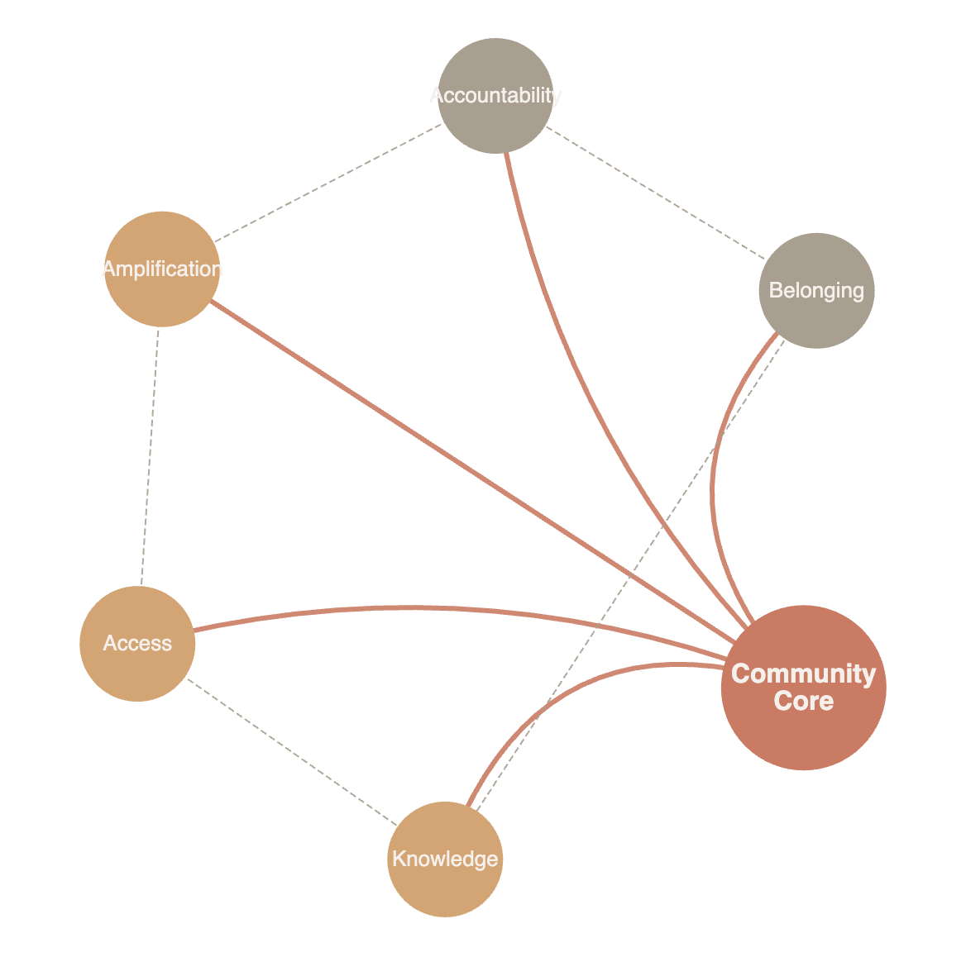
Community Currency
What Does Your Community Trade In?
Knowledge
Insight, intel, trends sebelum mainstream. "Apa yang kamu tahu yang orang lain belum tahu?"
Industry intel
Best practices
Early signals
Access
Intro ke orang, tempat, atau kesempatan yang tertutup bagi outsider. Akses adalah currency paling berharga.
Warm intros
Exclusive events
Inner circles
Amplification
Platform untuk suara anggota. "Saya akan membantu suaramu didengar lebih banyak orang."
Social shares
Testimonials
Introductions
Accountability
Belonging
Peer pressure yang konstruktif untuk goals
Identitas dan rasa memiliki komunitas
Value Exchange Framework: Komunitas yang sustainable memiliki aliran value dua arah — setiap anggota mendapatkan DAN memberikan. Tidak ada free riders dalam komunitas yang sehat.

Slide 10
The Long Game
The Community You Extract From Will Eventually Reject You
Signs of Over-Extraction
Declining Engagement
Post tidak mendapat response, event attendance turun
Key Member Exits
Champions dan contributors aktif mulai pergi
Whispers & Side Conversations
"Kamu merasa X hanya mengambil, tidak pernah memberi?"
The Invisible Ledger
Anggota selalu tracking siapa yang berkontribusi dan siapa yang hanya mengambil. Reputasi ini tersebar melalui side conversations dan informal networks — jauh sebelum kamu sadar.
GIVE
GET
70-80%
20-30%
The Give-to-Get Ratio
Investasi trust SEBELUM menarik value
Long Game Mindset
Reputasi sebagai generous contributor adalah aset 10 tahun. Orang ingin bekerja dengan, merekomendasikan, dan membantu orang yang dikenal sebagai "orang yang memberi."
Golden Rule: Jika kamu tidak bisa memberikan value dalam 6 bulan pertama, jangan bangun komunitas. Bangun saat kamu punya sesuatu untuk diberikan.

Slide 11
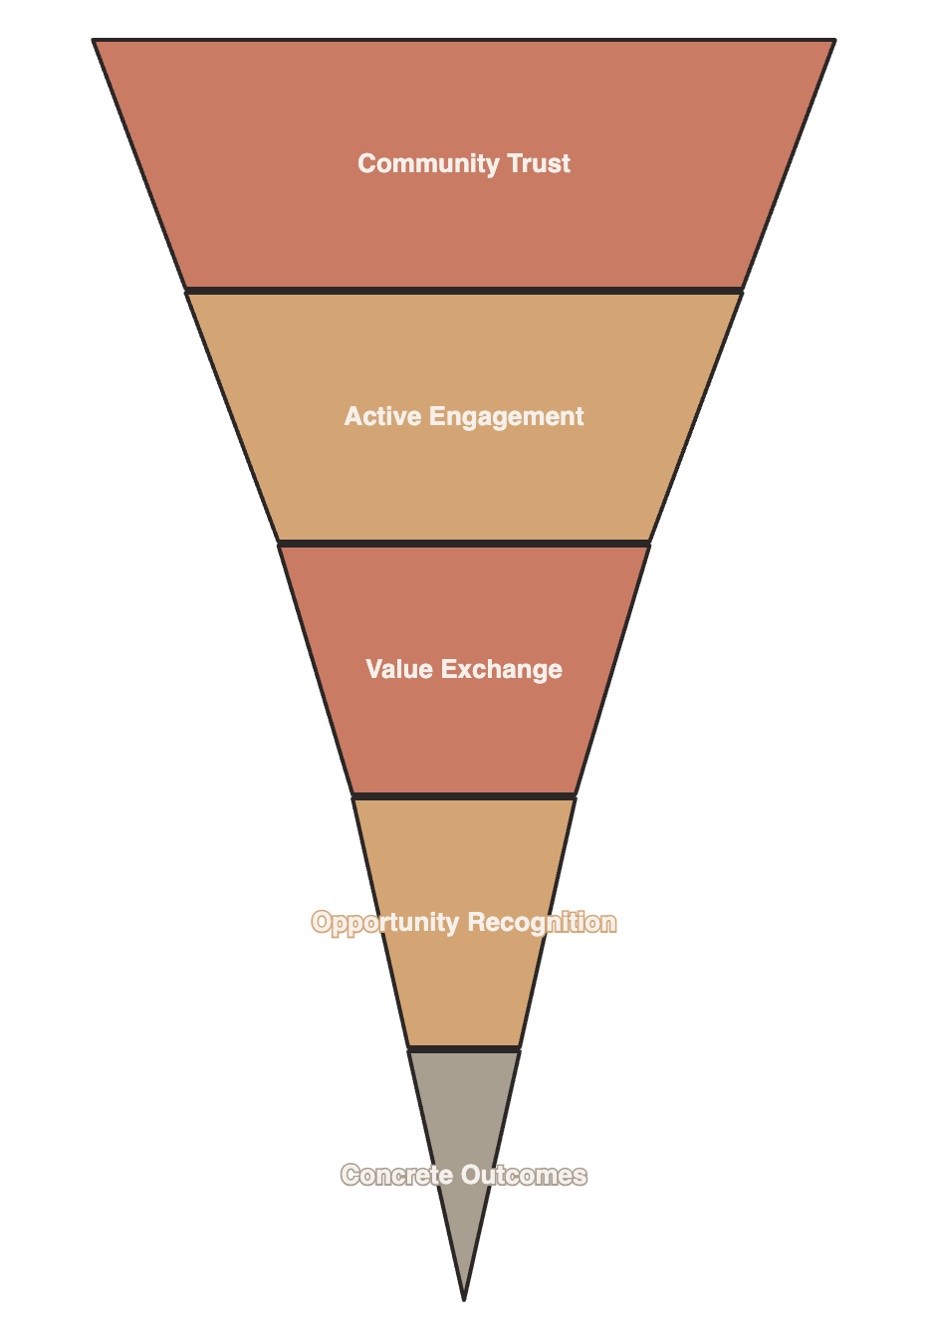
Ethical Conversion
When Trust Is High, Doors Open Without Knocking
Referral Flow
Menjadi top-of-mind saat ada peluang yang relevan. Orang merekomendasikan mereka yang mereka kenal, percayai, dan suka.
Real Example:
"Butuh agency untuk project X" → "Kamu harus kenalan dengan Y dari komunitas kita"
Collaborative Projects
Inisiasi projects yang menguntungkan semua pihak — bukan hanya kamu. Joint ventures, partnerships, co-creation.
Real Example:
Komunitas founder → joint webinar series → shared audience growth
Soft Launches
Komunitas sebagai first-market untuk ide, produk, atau jasa baru. Trusted feedback + early adopters.
Real Example:
Launch produk ke komunitas dulu → iterate → public launch
Intelligence Advantage
Informasi yang masuk dari komunitas sebelum publik — market signals, opportunities, threats.
Conversion Principle: Konversi community trust menjadi opportunity bukan tentang "minta" — tapi tentang "menjadi orang yang orang lain ingin bantu".

Slide 12
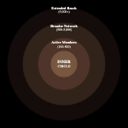
Growth Architecture
How to Grow From 50 to 5,000 Without Becoming Generic
Sub-Community Model
Nesting komunitas kecil dalam komunitas besar. Interest groups, regional chapters, cohort-based circles.
Example:
Komunitas 5,000 → 10 sub-komunitas 50-100 orang berdasarkan interest/location
Tiered Membership
Inner Circle: 10-20 orang, akses paling dalam
Active Members: 100-500, partisipasi regular
Broader Network: 500-5,000, engagement sporadic
Ritual Preservation
Pertahankan elemen yang membuat komunitas terasa spesial — welcome rituals, inside jokes, signature events. Jangan biarkan scale menghapus "magic."
Community Constitution
Nilai dan norma yang tidak berubah saat scale — north star yang menjaga identitas komunitas.
Don't: Open Floodgates
Don't: Dilute Rituals
Do: Scale Intimacy
Menerima semua orang tanpa kurasi
Mengorbankan kualitas untuk kuantitas
Bukan scale genericness

Slide 13
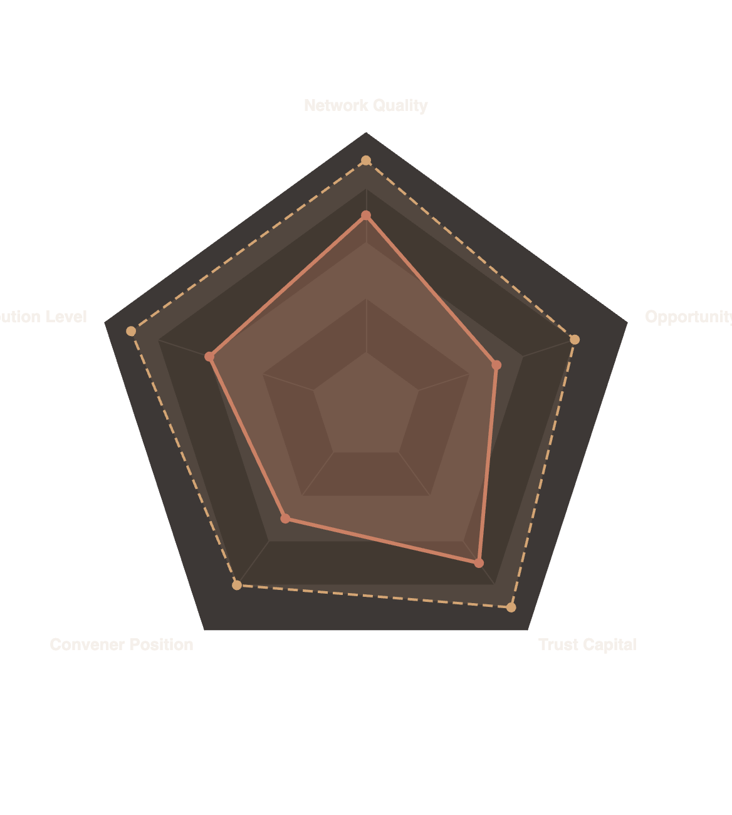
Self-Assessment
Where Are You Right Now?
Self-Reflection Questions
1
Komunitas mana yang sudah kamu miliki (bahkan tanpa kamu sadari)?
2
Di mana kamu adalah contributor vs extractor?
3
Gap analysis: komunitas apa yang seharusnya kamu bangun atau masuki?
5 Dimensions of Community Leverage
1. Network Quality
1-10
Seberapa berkualitas koneksi yang kamu miliki?
2. Contribution Level
1-10
Seberapa aktif kamu memberi value?
3. Convener Position
1-10
Seberapa sering kamu mengumpulkan orang?
4. Trust Capital
1-10
Seberapa besar trust yang kamu miliki?
5. Opportunity Flow
1-10
Seberapa sering peluang datang dari komunitas?
Total Score:
__/50
35-50: Strong | 20-34: Developing | <20: Needs Work

Slide 14
Execution Roadmap
Start With One Room, One Ritual, One Recurring Win
M1
Foundation
M2
Rituals
M3
Amplification
1
Identify Your Circle
1
Establish Cadence
1
Amplify Value
List 20-30 orang yang kamu inginkan dalam komunitas idealmu
Set recurring schedule: weekly calls, monthly meetups, quarterly events
Share stories, wins, insights ke network yang lebih luas
2
Soft Expansion
2
Curate Founding Members
2
Create First Shared Win
Members ajak 1-2 orang baru yang berkualitas (curated growth)
Invite 10-15 orang dengan kriteria ketat — quality over quantity
Collaborative project atau challenge yang menghasilkan hasil konkret
3
Identify Champions
3
First Gathering
3
Document Stories
Empower 2-3 anggota aktif dengan roles dan responsibilities
Host kickoff meeting: establish purpose, norms, expectations
Capture wins, testimonials, member spotlights untuk social proof
Goal: Core group committed & connected
Goal: Momentum & early wins documented
Goal: Organic growth & member-led initiatives
Remember: Jangan tunggu "sempurna" — mulai dengan yang kamu punya, dengan siapa yang kamu kenal.
Start Date:
__________

Slide 15

Final Thought
Build Your Tribe
Before You Need Them
Komunitas yang dibangun di saat butuh sudah terlambat.
Investasi terbaik adalah membangun komunitas saat kamu tidak butuh apa-apa dari mereka.
The compound interest of community: semakin lama dibangun, semakin besar returnnya.
"In 5 years, who will vouch for you, open doors for you, and build with you?"
Build
Activate
Scale

